Slide 1
Les Tharissiennes
Les Grands Gobelins
Les Lutins
Les Kobold
Les Déchus
Les Epineux
Les Nymphes
Les Nâgas
Les Lamias
Les Orcs
Les Gobelins
Les Trolls
Les Ogres
Les Gorgones
Les Géants
Les Gnomes
Les Ombres
Les Tieffelins
Les Torkhass
Les Moqueurs
Les Harpies
Les Yelrad
Les Vampires
Les Sangs-Purs
Les Loups-Garou
Les Iltalar
Les Arachnéins

Slide 2
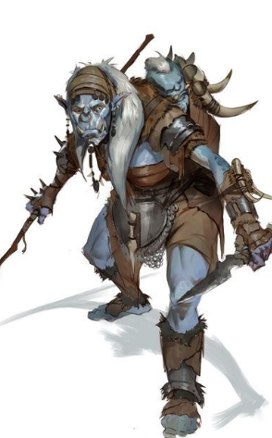
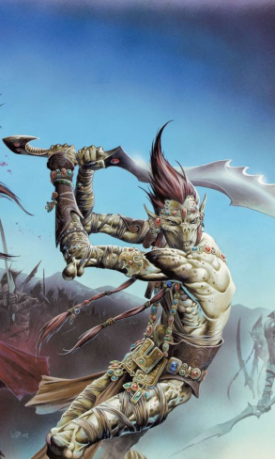
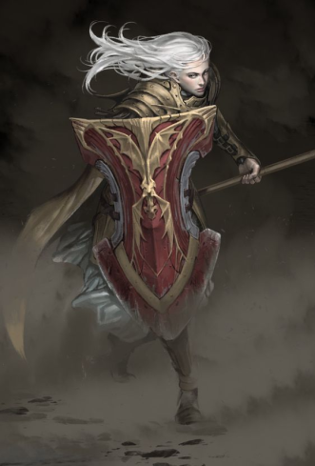
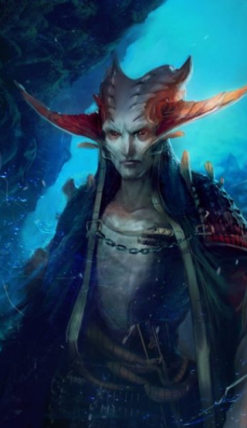
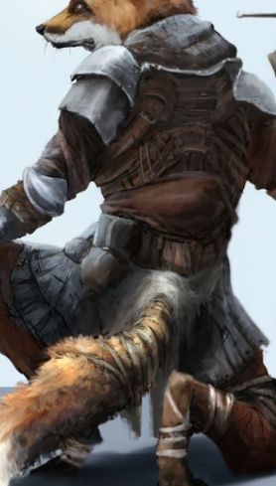
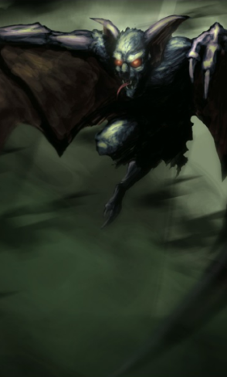
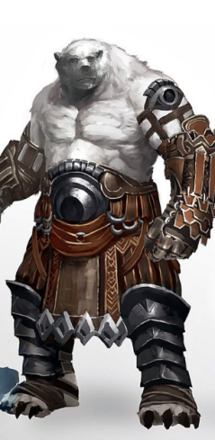
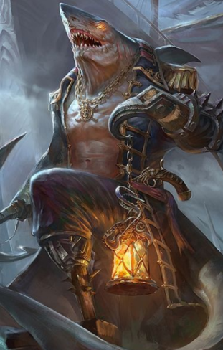
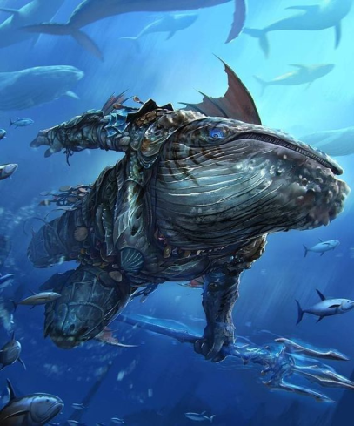
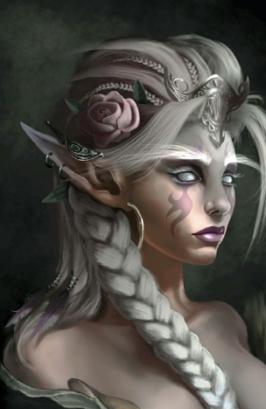
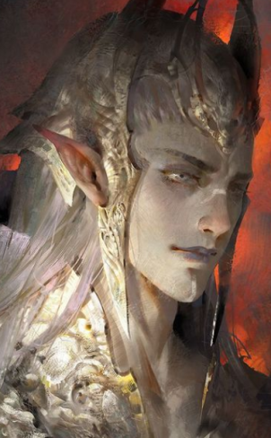
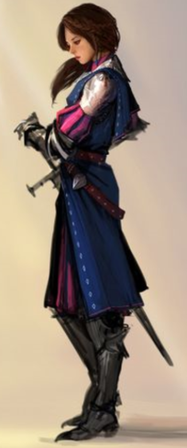
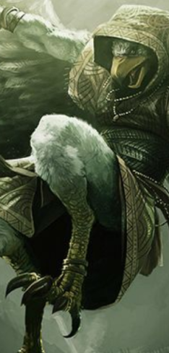
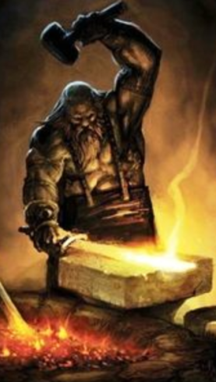
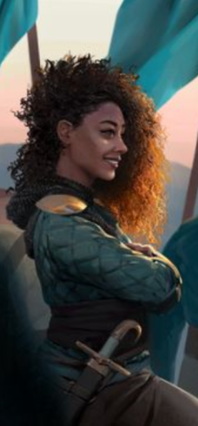
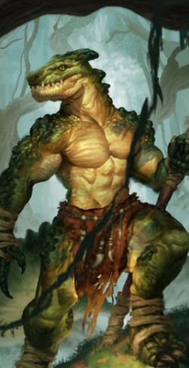
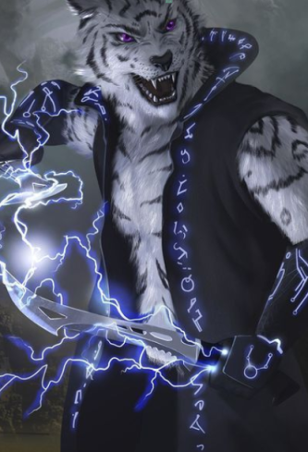
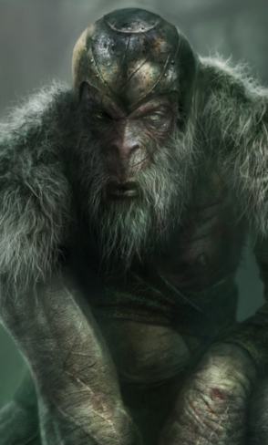
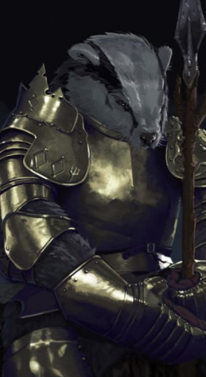
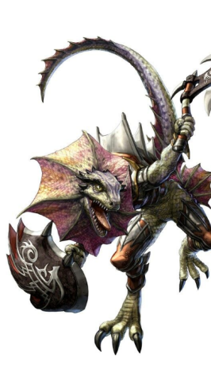
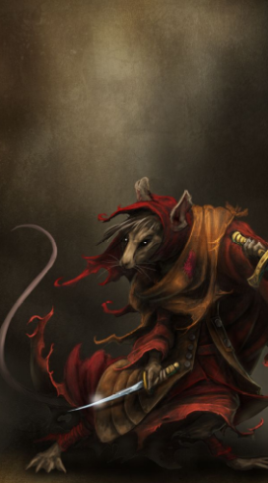
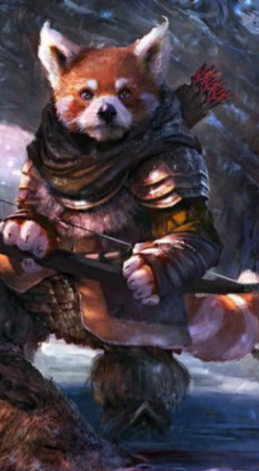
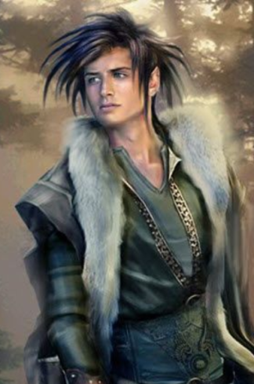
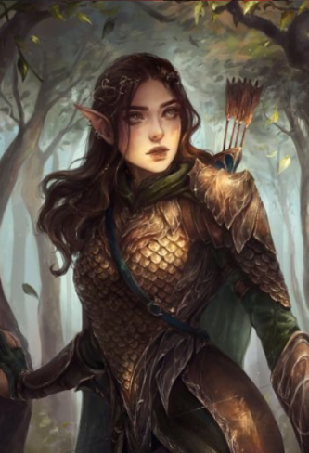
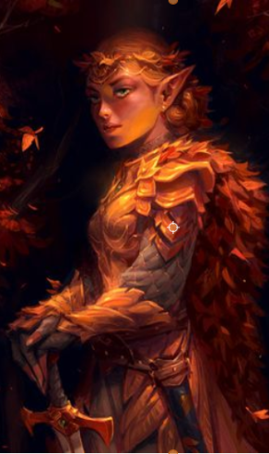
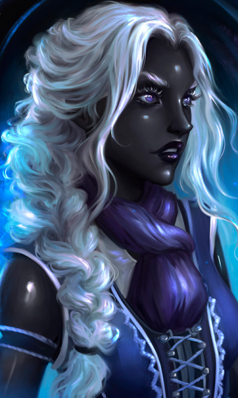
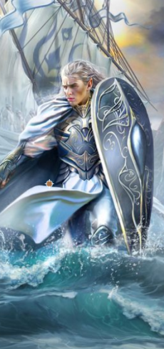
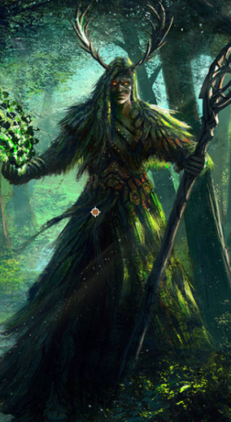
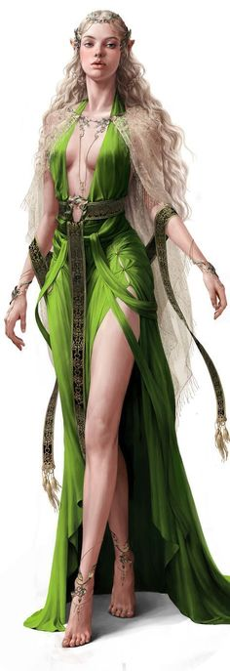
Les Grands Gobelins
Les Grands Gobelins sont similaires aux gobelins mais sont plus grands et robustes. Ils vivent en tributs hors des cavernes mais toujours dans les régions montagneuses. Ils ont été créés par Thariss car elle trouvait les Gobelins très ennuyeux.
Les Grands Gobelins sont peu répandus.
Les Grands Gobelins sont parfois considérés comme un mélange entre un Orc et un Gobelin.

Slide 3
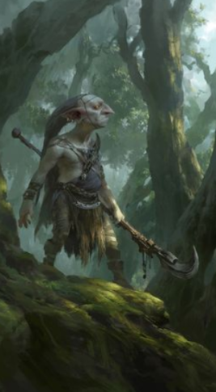
Les Lutins
Les Lutins sont des petits humanoïdes ressemblant à un mélange entre des gobelins et des Gnomes. Ils sont très mal aimés par la plupart des races car les Lutins sont de très grands farceurs et menteurs. Ils ont été créés par Thariss un jour où elle n’arrivait pas à rire.
Les Lutins sont réputés comme d’excellents menteurs.
Les Lutins sont parfois confondus avec des enfants gobelins.

Slide 4
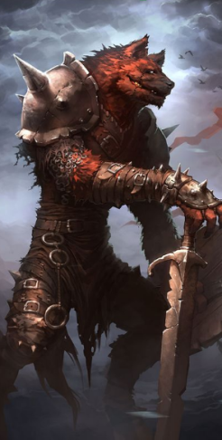
Les Kobold
Les Kobold sont des humanoïdes-Canins qui ne mesurent pas plus de 1 mètre 60. Ils ne vivent que pour se battre. Ils ont été créés par la déesse Thariss qui trouvait qu’il n’y avait pas assez d’actions en Thenesios.
Les Kobold vivent en Lutania.
Les Kobold sont des ennemis des Kazrim depuis toujours.

Slide 5
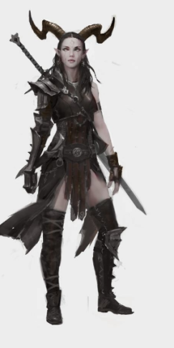
Les Déchus
Les Déchus sont une race qui a des attributs similaires aux races Leth, les oreilles pointues et la longévité, mais également aux Tieffelins, les cornes écailleuses. Ils étaient autrefois des Umleth qui tentaient de survivre loin de Thenesios. La divinité Thariss les sauva en changeant leur apparence.
Les Déchus sont presque inconnus sur le continent de Thenesios.
Les Déchus ont une culture qui est un mélange entre celle des humains et celle des Umleth.

Slide 6
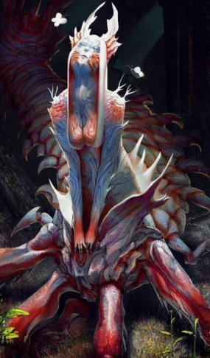
Les Epineux
Les Epineux sont des êtres capables de charmer n’importe quel individu tout en le dégoutant à la fois. La déesse Thariss voulait créer quelque-chose qui soit à la fois splendide et horrifique. Ils ont une base similaire à un Mille-Pattes et un haut semblable à un humanoïde couvert de ronces et de pétales de fleurs. Son chant est très doux mais sont cri est très stridant.
Les Epineux sont traqués pour leur langue qui, selon certaines histoires, serait très bonne pour entretenir sa voix.
Les Epineux font partis des créatures à la fois intelligentes et primitives.

Slide 7
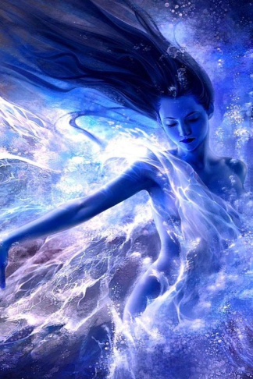
Les Nymphes
Les Nymphes sont des êtres féminins qui vivent dans l’eau. Elles sont toutes semblables à de jeunes et jolies femmes à la peau bleutée. Elles ont été créées par la déesse Thariss qui voulait prouver à Miriniel qu’elle aussi était capable de créer des êtres à la fois marins et beaux.
Les Nymphes ne sortent que rarement hors de l’eau et lorsqu’elles le font, c’est pour ramasser des coquillages sur les plages et en faire des colliers.
On raconte que certains héros de légendes sont issus d’un couple Nymphe/Humain ou Nymphe/Leth.

Slide 8
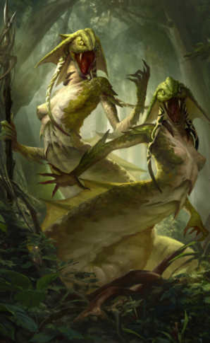
Les Nâgas
Les Nâgas sont des espèces d’hybridations à l’apparence de Serpents avec des bras et une tête reptilienne. Ils ont été créés par Thariss car elle trouvait qu’il n’y avait pas assez de représentants reptiliens.
Les Nâgas sont extrêmement dangereux de par leur poison mais aussi car ils attaquent ce qui n’est pas Nâga.
On chasse le Nâga pour ses écailles qui sont capables de résister aux sorts de la Lithomancie.

Slide 9
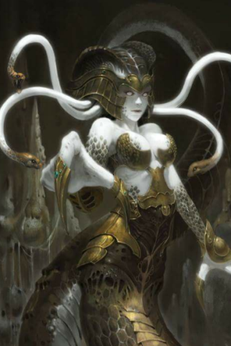
Les Lamias
Les Lamias sont des espèces de d’humanoïdes-Gorgonoïdes ressemblant aux Nâgas de part leur corps à moitié serpent. Ils ont été créés par Thariss pour diversifier les Nâgas et remplis un peu l’île de Lynaf.
Les Lamias ne sont pas spécialement méchants, ils obéissent à leur reine.
On raconte que les Lamias sont liés à la nécromancie.

Slide 10
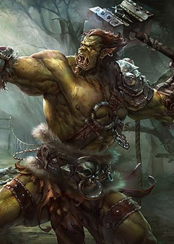
Les Orcs
Les Orcs sont un peuple guerrier et clanique qui ressemble à des gobelins mais en bien plus grands et costauds. Ils ont de grandes canines à la mâchoire du bas. Leur peau est verdâtre, Orangée, brunie ou grisâtre. Ils ont de petites oreilles pointues. La divinité supérieure Thariss les a créé lorsque les Vaaleth d’Azéal attaquèrent ses Torkhass.
Les Orcs sont connus pour être un peuple guerrier qui déteste les Leth.
On raconte que les Orcs sont le fruit de l’union entre Thariss et Inkor.

Slide 11
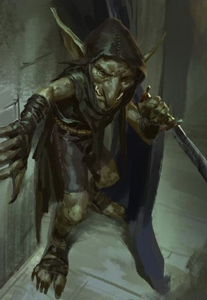
Les Gobelins
Les Gobelins sont une espèce ressemblant aux Orcs mais en bien plus petite. Leurs oreilles pointues sont plus longues, leur nez est crochu et long. Ils mesurent entre 1 mètre 30 et 1 mètre 50. Ils ont été créés par Thariss pour apporter une image plus « comique » des Orcs.
Les Gobelin sont les ennemis de toujours des Karim.
Les Gobelins sont réputés pour leur talent de marchandage.

